Slide 1
Présentation Projet Brainfuck
Café ou Thé
Ung Eric - Thomas Greaux - Florian Feraud - Durando Fabien

Slide 2
Sommaire
Fin du niveau 3
Niveau 4

Slide 3
Introduction des métriques
THOMAS

Slide 4
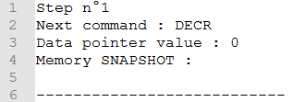
Mise en place de la trace
Savoir où à lieu le problème
FileWriter : écrit dans le fichier au fur et à mesure

Slide 5
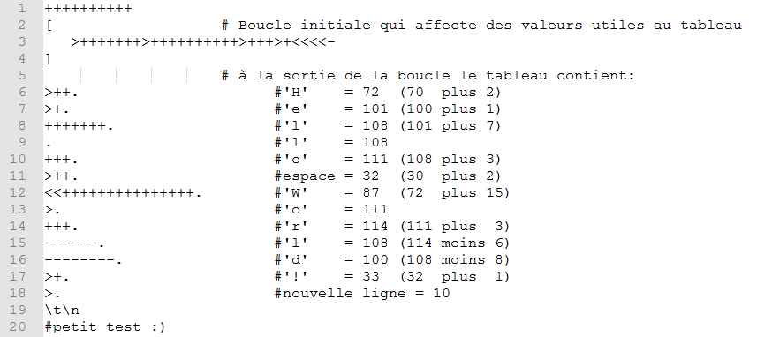
Commentaires et indentation
Interprétation des caractères spéciaux

Slide 6
Gestion des macros
FLORIAN

Slide 7
Optimisation de l’interpréteur
THOMAS

Slide 8
Gestion des procédures
FLORIAN

Slide 9


Fonctions
Vérification de l’espace disponible
Différentes opérations faites dans la mémoire
Remise à 0 des cases modifiées
La cellule courante est modifiée

Slide 10
Génération de code
THOMAS

